Slide 1

ЭТО
Подготовила Франк Ю.А.

Slide 2
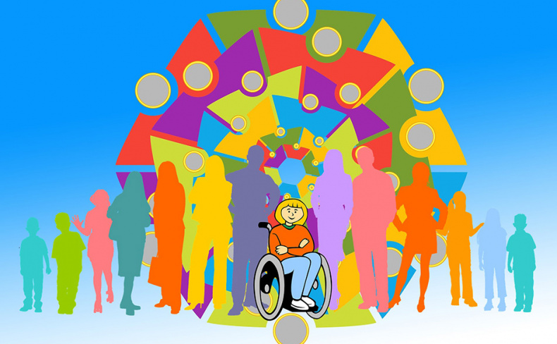
Что такое инклюзия простыми словами?
– «Мы рады всем!»
Все чаще мы слышим слова «ИНКЛЮЗИЯ» или «ИНКЛЮЗИВНОСТЬ», читаем про открытое и дружелюбное общество для всех.
Инклюзивными могут быть образование, виды спорта, пространства, соревнования, мастер-классы.
Я постараюсь рассказать о понятии инклюзии простыми словами. Давайте разбираться!

Slide 3
Определение:
Инклюзия — это процесс реального включения в активную жизнь социума людей имеющих трудности в физическом развитии, в том числе с инвалидностью или ментальными особенностями.

Slide 4
Что это значит? Допустим, вы хотите пойти в театр, для этого просто выбираете понравившуюся постановку и покупаете билет. Вы можете включиться в этот процесс просто и легко, не задумываясь, как к вашему появлению отнесутся другие зрители спектакля; дорогу до театра планируете количеством пересадок на общественном транспорте или просмотром самого короткого пути на экране навигатора.
А теперь представьте, как приходится планировать поход в театр людям с инвалидностью: проблемы могут возникнуть уже на этапе выхода из квартиры. Получится ли найти подходящий транспорт, насколько просто будет войти в здание театра, как другие зрители воспримут появление?
Инклюзивность — это когда любой человек может без проблем сходить в театр.

Slide 5
Восемь принципов инклюзивного образования:
1) Ценность человека не зависит от его способностей и достижений;
2) Каждый человек способен чувствовать и думать;
3) Каждый человек имеет право на общение и на то, чтобы быть услышанным;
4) Все люди нуждаются друг в друге;
5) Подлинное образование может осуществляться только в контексте реальных взаимоотношений;
6) Все люди нуждаются в поддержке и дружбе ровесников;
7) Для всех обучающихся достижение прогресса скорее может быть в том, что они могут делать, чем в том, что не могут;
8) Разнообразие усиливает все стороны жизни человека.

Slide 6
Подведем итоги
Долгое время во всем мире люди с особенностями интеллектуального развития игнорировались обществом. Они были выключены из активной жизни и находились в постоянной изоляции.
Сейчас необходимо помочь им вернуться в общество, чтобы они могли полноценно общаться, обучаться, путешествовать, развиваться, побеждать.

Slide 7
Что самое важное в инклюзивности? Этот процесс в равной степени необходим для всех членов общества.
Близкое общение без предрассудков и преград влияет на атмосферу.
В таких коллективах намного более низкий уровень буллинга, оскорблений и других конфликтов на почве нетерпимости.
Согласитесь, это отличная иллюстрация главного принципа инклюзии: «Мы рады всем!».

Slide 8
Благодарю за внимание!

